Slide 1


专业写作与口头表达
——学期总结
周启航

Slide 2

目 录 / CONTENTS
01
做了什么？
02
学了什么？

Slide 3
做了什么？

Slide 4
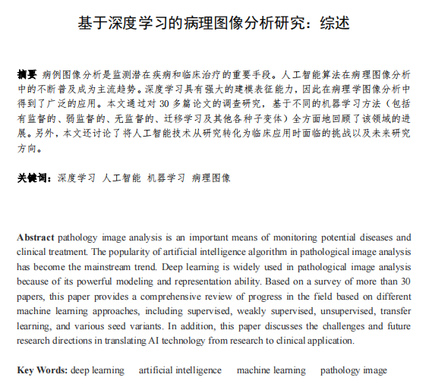
做了什么？
一篇综述

Slide 5
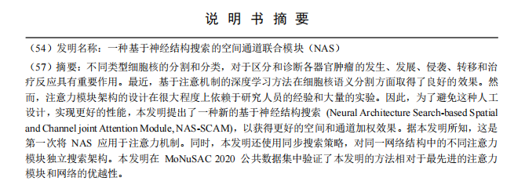
做了什么？
一篇专利

Slide 6
做了什么？
其它
用Endnote输出论文引用表
用Mendeley做论文管理
用Web Of Science网站做论文检索

Slide 7
学了什么？

Slide 8
学了什么？
怎样阅读一篇论文
Abstract——解决的问题-采用的方法-得到的结果
Introduction——背景-研究现状-研究方向
Conclusion——实验及实践结果-方法的效果
中间的部分——实现的细节
通过学习怎样阅读一篇论文，知道了通过阅读论文的摘要部分能对论文主要的工作、解决的问题有一个大致的了解，这样能够对论文进行分类。
在阅读完摘要部分后，继续阅读引言，就能大致从逻辑上了解论文的研究内容（研究现状-欠缺-我们的工作），这对论文整体的了解有很大的帮助。

Slide 9
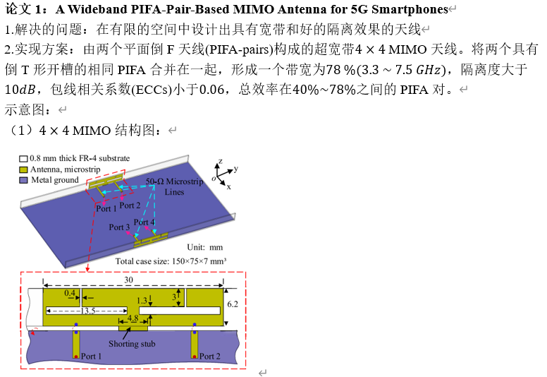
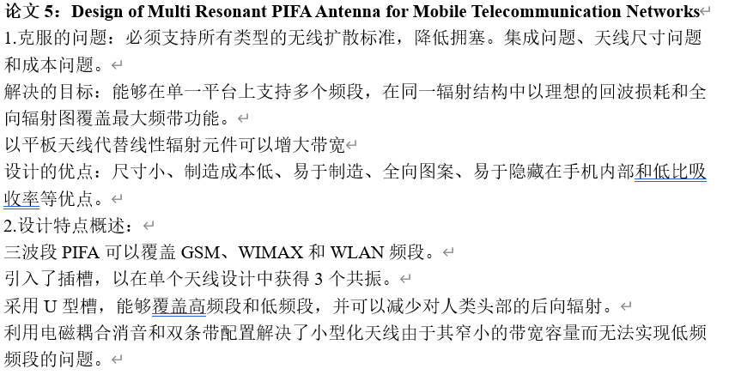
学了什么？
怎样阅读一篇论文
通过阅读结论部分，能大致了解文章的实践效果好坏（实验及其数据），并了解论文的应用领域。
最后通过阅读论文的中间部分，能对其具体的实施细节有一个具体的把握。

Slide 10
学了什么？
怎样写综述和专利
综述：检索论文—选择分类标准并分类—按分类标准书写综述
综述是指就某一时间内，作者针对某一专题，对大量原始研究论文中的数据、资料和主要观点进行归纳整理、分析提炼而写成的论文。

Slide 11
学了什么？
怎样写综述和专利
专利：摘要—权力要求书—说明书
专利一般是由政府机关，根据申请而颁发的一种文件。这种文件记载了发明创造的内容，并且在一定时期内产生这样一种法律状态，即获得专利的发明创造在一般情况下他人只有经专利权人许可才能予以实施。

Slide 12
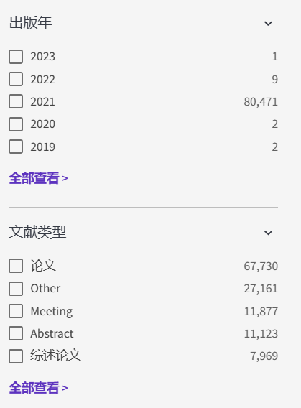
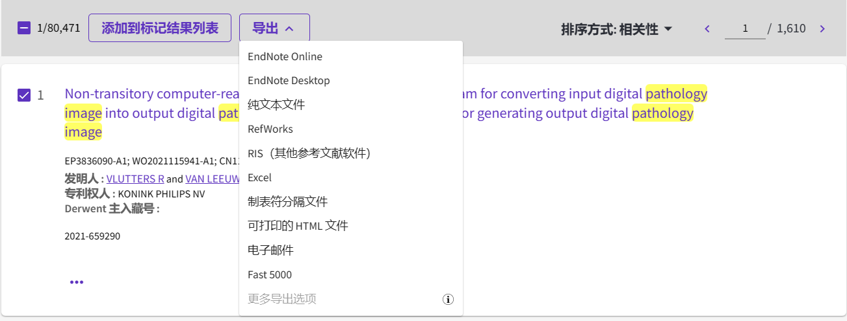
学了什么？
怎样检索
Web Of Science的使用

Slide 13
学了什么？
其它
阅读专利
用Mendeley做论文管理
人工智能及机器学习的知识

Slide 14

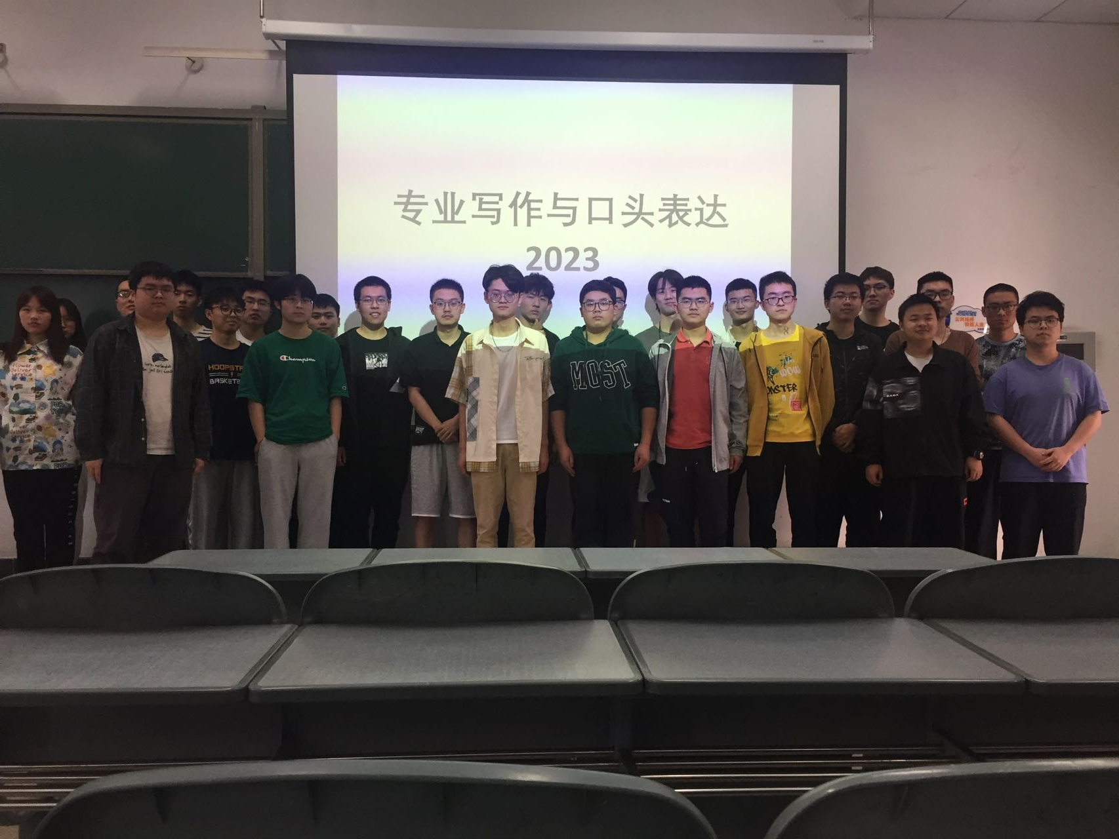
谢谢观看！

